Slide 1
ГУМРФ им. адмирала С.О. Макарова представляет
Михаил Сомов
и его купола земли

Slide 2
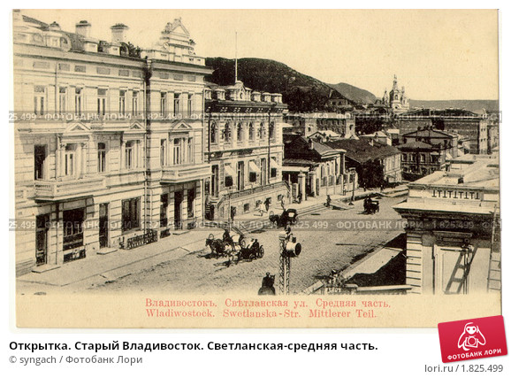
С родословной Михаил Михайловичу не повезло. По окончанию гражданской войны, когда ему стукнуло 12 лет, мальчик, учась в интернате детской колонии при Путиловском заводе, открыл для себя, что он оказывается из «бывших». Отец – из известного дворянского рода Сомовых, а мать закончила институт благородных девиц в Тамбове. Так что, он совсем не ровня детям новых хозяев страны. И напрасно он старался объяснить, что, конечно, его отец из дворян - но он трудами рук своих, честно достиг должности старшего специалиста по рыбоводству при департаменте земледелия Петрограда. Что в гражданскую войну исправно служил советской республике, с мая 1919 года занимал кафедру рыболовства при Петроградском агрономическом институте, заведовал учебным прудовым хозяйством института в Ропше. Ничего этого не помогало – никаких перспектив учиться, даже в том ВУЗе, в котором работал его отец, у него не было. И пришлось юному Мише «затеряться» на бескрайних просторах молодого Союза Советских Социалистических республик. Он уехал поступать в Дальневосточный политехнический институт во Владивостоке. На кораблестроительный факультет.

Slide 3
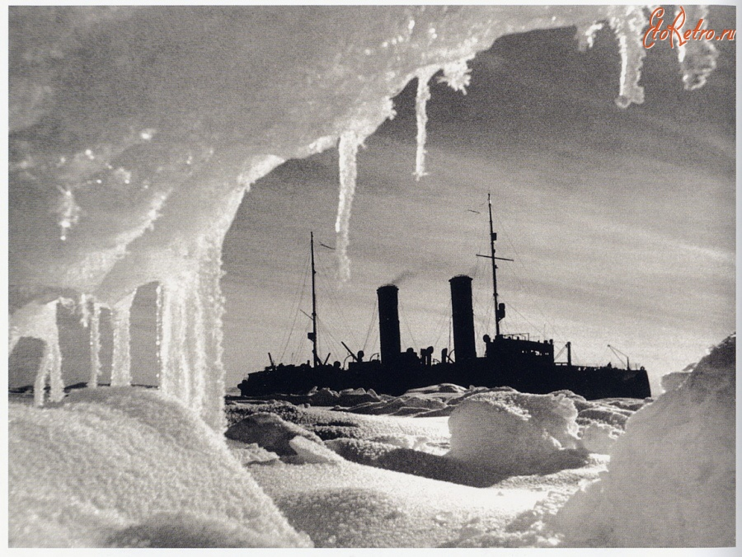
Решив «не светиться», он выбрал работу на далёком Азовском море, ибо у работающих в столь дальних далях редко перепроверяли «из каковских будет». Но судьба распорядилась иначе – он был отправлен в Арктику, создавать прогнозы по проводке кораблей по северному морскому пути. Там же, в Арктике, он встретил отечественную войну, которую закончил, получив орден Красного знамени, медаль «За оборону советского Заполярья», медаль «За победу над Германией» и знак «Почётного полярника». И быть товарищу Сомову обычным советским «трудягой», крепящим своё государство на низовых должностях, но в 39 лет его судьба сделала занятный кульбит.
«Затерялся» он, кстати, хорошо. Его отец, будучи «на виду», этого сделать не смог и в начале 30-х едва не был расстрелян, проходя по делу вредителей в процессе «Промпартии». А Михаил Михайлович, вписывая в графу «происхождение» - «из мещан», смог достаточно спокойно закончить ДПИ и там же, во Владивостоке, приступил к работе.

Slide 4
Неожиданные последствия речей политиков
В 1946 году сэр Уинстон Черчилль, произнес свою известную Фултонскую речь, в которой призвал Европу и Америку отгородиться от России «железным занавесом». А уже на следующий год публично заявил, что удобнее всего на Советский Союз, если уж такая необходимость возникнет, нападать с севера, через полюс. Это заявление в советском правительстве посеяло нервозность и даже некую панику. «Вождь всех народов» крепко задумался: несмотря на подвиги челюскинцев, папанинцев, героев-летчиков, впервые в мире совершивших беспосадочные перелеты через полюс в Америку, жить на Крайнем Севере мы еще не научились, а воевать — так это даже и в голову не приходило.

Slide 5
Точка-36
Срочно был издан секретный указ о создании новых дрейфующих станций для более глубокого изучения Центрального полярного бассейна. А через три года (раньше у государства не хватало сил и возможностей) тайно (в прессе — ни слова!) на лед в районе полюса высадилась полярная экспедиция. Все полярники дали подписку о неразглашении. Еще бы, а вдруг Черчилль узнает? Связь была только шифрованная и только по спецканалу радио. Сама дрейфующая станция имела кодовое название «Точка-36» и находилась на Полюсе недоступности — в месте, равноудаленном от всех материков. Она располагалась на льдине размером 3 км на 2,5, которая при открытии находилась на 76° северной широты. Как и во время работы первой станции, участники экспедиции жили в палатках.

Slide 6
«Северный полюс-2»
Удалённость от населённых мест была такая, что в случае если, не дай бог, что случится (к примеру, как у СП-1 начнёт быстро разламываться льдина), рассчитывать полярникам приходилось лишь на себя. Риск уцелеть был, что называется «50 на 50». И это не пустые слова, ибо экспедиций, на самом деле планировалось две, но льдину, отобранную для второй экспедиции, прямо перед высадкой разорвало на несколько частей. Так что осталась только «Точка-36», руководителем которой (второй в истории Советского Союза дрейфующей экспедиции, которая потом будет называться «Северный полюс–2») и был назначен обычный, но проверенный советский труженик Михаил Сомов.

Slide 7
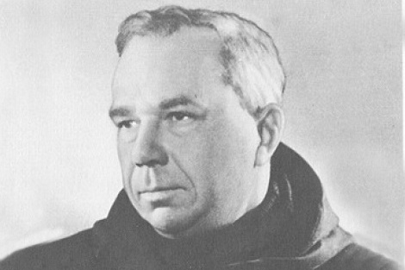
Руководитель «Точки-36»
Это, конечно, было несколько необычно, ибо все крупные государственные проекты должны были возглавляться партийными работниками. Например, первую станцию «Северный полюс» возглавлял ответственный партийный работник Иван Папанин. Но проект «Точка-36», представлялся настолько «проблемным», что государство решило не рисковать ответственными партийными работниками и доверить дело опытному полярному исследователю. Ведь станция должна была простоять на льдине год, а в зимнее время ни ледоколом, ни самолётом добраться до неё было бы невозможно. Уцелеть на льдине было можно только имея серьёзный опыт выживания в полярных условиях.

Slide 8
Михаил Сомов
К этому времени 42-х летний выпускник Московского Гидрометеорологического института Михаил Михайлович Сомов уже 17 лет провёл в океанских (12 из них - в арктических) экспедициях. В войну с ноября 1941 года служил в гидрологическом отделе штаба беломорской военной флотилии. С весны 1942 года - офицер штаба морских операций западного сектора Арктики (Диксон). Занимался ледовой разведкой. В октябре 1945 года участвовал в воздушном полёте над Северным полюсом, организованном Арктическим НИИ для сбора сведений о состоянии льда. Участник Высокоширотных воздушных экспедиций "Север-2" и "Север-4". В их составе руководил подвижными научными группами по изучению с воздуха западной части Центральной Арктики. В 1948 году высаживался и вёл научные исследования на Северном полюсе.

Slide 9
Герой Советского Союза
Постановка во главе экспедиции учёного вместо партийного функционера привела к тому, что кроме решения вопроса о военной безопасности Советского государства (по результатам экспедиции стало ясно, что воевать в арктических условиях не сможет никто), за двенадцать месяцев непрерывной работы станция прошла 2600 км и собрала неоценимо важные данные. Во всей истории Арктики такого еще не было. Сведения, добытые экспедицией были настолько важные, что Михаил Михайлович был награждён званием героя Советского Союза. Правда, звезду свою он получил в Кремле тайно.

Slide 10
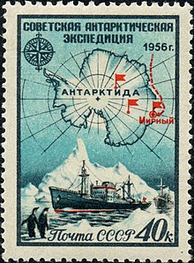
А когда ,через пять лет, было принято решение открыть, теперь уже в Антарктиде, первую советскую исследовательскую станцию - в среде полярников никто не удивился, что ее начальником назначили опытного и успешного Сомова. 13 февраля 1956 года состоялось официальное открытие первой советской научной станции в Антарктиде – обсерватории "Мирный", вокруг которой возник целый посёлок, сразу ставший одним из крупнейших на белом континенте. Там под звуки гимна, как на параде, полярники подняли государственный флаг СССР. Домик метеорологов возвели примерно в 20 шагах от линии Южного полярного круга. Станцию назвали в честь одного из парусных шлюпов экспедиции Беллинсгаузена и Лазарева.

Slide 11
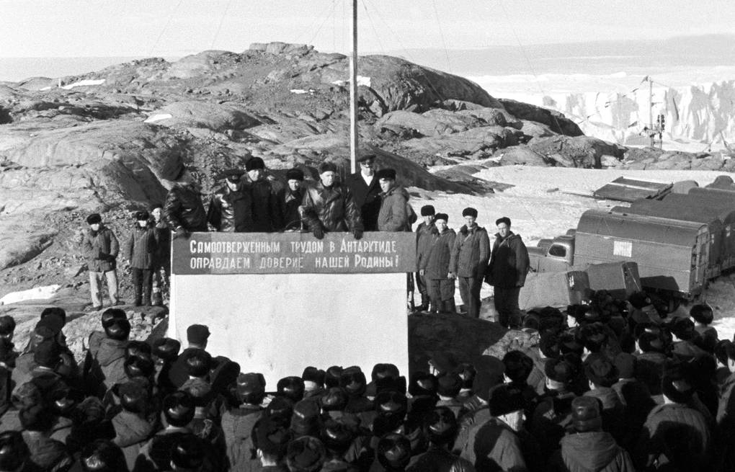
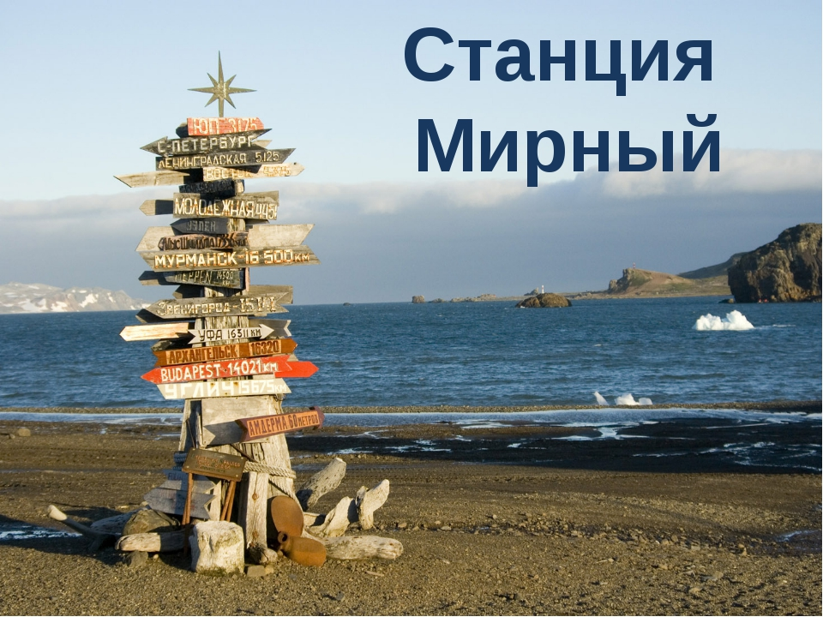
Около ста человек работали на этой антарктической базе – масштаб, которого невозможно было достичь на дрейфующих станциях в Северном Ледовитом океане. С открытием обсерватории начались регулярные метеорологические наблюдения – запуски радиозондов, составление синоптических карт. Вступила в строй сейсмическая станция, установленная в вырубленном во льду колодце. Учёные дотошно регистрировали вариации магнитного поля Земли. Биологи изучали антарктическую фауну – пингвинов, тюленей.

Slide 12
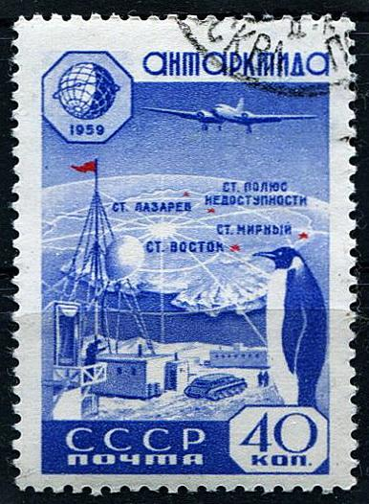
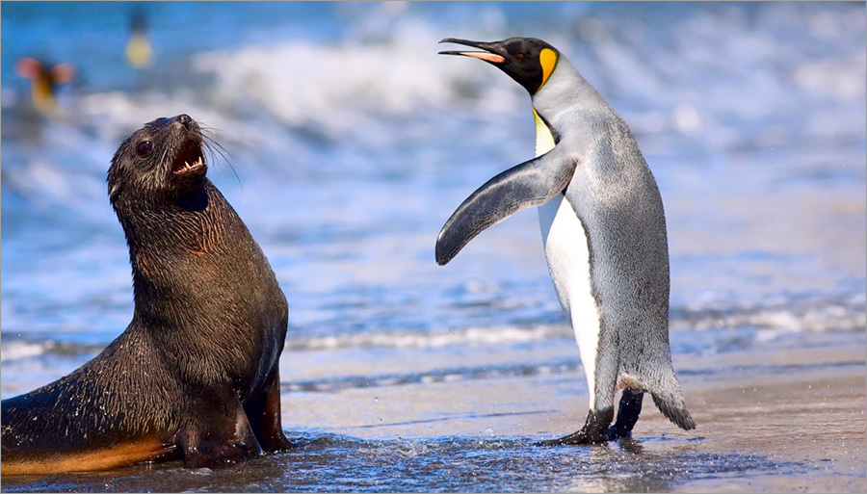
Оружия на базе хватало, но один из первых приказов Сомова гласил: "Пингвинов не стрелять!" В районе посёлка Мирный обнаружилось несколько крупных колоний этих царственных морских птиц.

Slide 13
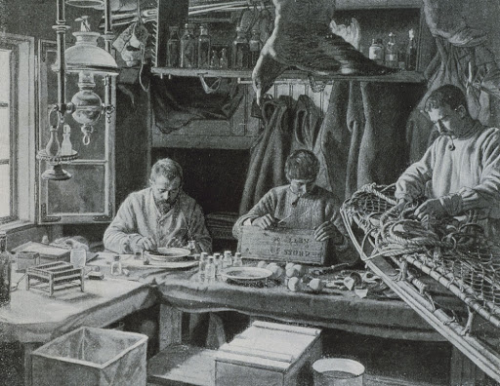
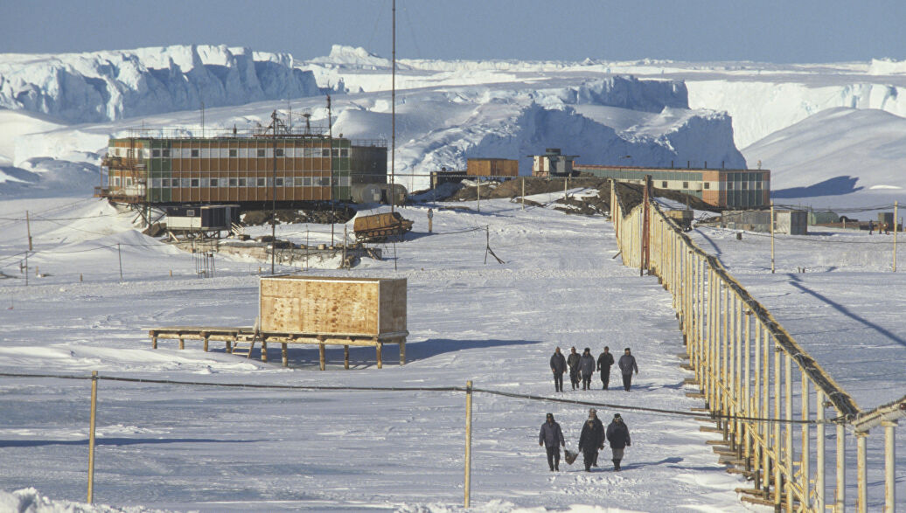
Сомовцам удалось обустроить свой быт на удивление быстро. За несколько месяцев оборудовали электростанцию, кухню-столовую, амбулаторию с рентгеновским, физиотерапевтическим и хирургическим кабинетами, автоматическую телефонную станцию, механическую мастерскую, баню-прачечную, склады и даже свинарник. И всё это они смогли построить, несмотря на ураганы и ежедневную вьюгу, сбивавшую с ног. Пурга каждую ночь заносила снегом домики. Выходить приходилось через крышу. Но самое трудное испытание – оторванность от семей, близких. Через полгода этот психологический груз ощущался остро.

Slide 14
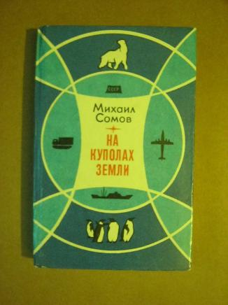
За эти годы сомовцы открыли три крупные бухты, полуостров и озеро, исследовали За эти годы сомовцы открыли три крупные бухты, полуостров и озеро, исследовали два шельфовых ледника, нанесли на карту Берег Правды. Основные труды Сомова М.М. посвящены изучению ледового режима полярных морей и обеспечению арктической навигации ледовыми прогнозами и информацией. два шельфовых ледника, нанесли на карту Берег Правды. Основные труды Сомова М.М. посвящены изучению ледового режима полярных морей и обеспечению арктической навигации ледовыми прогнозами и информацией.

